Slide 1
Администрация города Кургана
Муниципальное бюджетное общеобразовательное учреждение города Кургана
«Средняя общеобразовательная школа № 53 имени А.А.Шараборина»
ИСТОРИЯ РАЗВИТИЯ ПЛАВАНИЯ
Секция: физкультура
Автор: Киселёв Илья, 8Б МБОУ «СОШ №53»
Научный руководитель: Виноградова Светлана Анатольевна,
учитель физической культуры МБОУ «СОШ № 53»
г. Курган
2017 г.

Slide 2
Цель работы:
Изучение истории развития плавания как вида спорта . Изучение развития плавания в России и в Зауралье.
Задачи:
познакомиться с историей развития плавания как вида спорта;
изучить историю развития плавания в России;
изучить историю развития плавания в Зауралье;
познакомиться со спортивными достижениями учащихся и выпускников МБОУ «СОШ №53».
Программа исследования:
1. Изучение литературы по теме «История развития плавание».
2. Исследование истории развития плавания.
3. Анализ полученных данных.
Методы исследования:
- наблюдения;
- беседа, опрос;
- самонаблюдение и самооценка;
- работа с архивом.

Slide 3
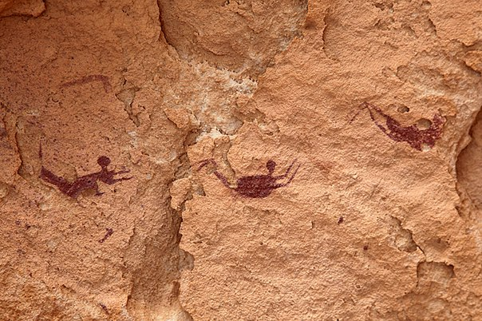
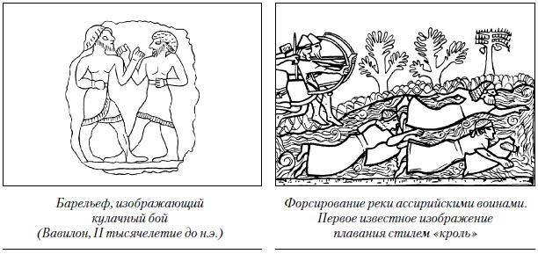
Древние изображения плавания

Slide 4
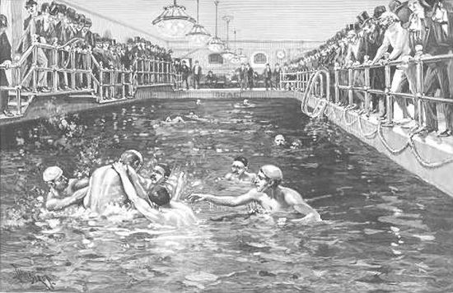
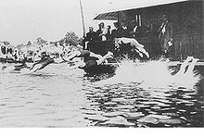
Первые соревнования прошли в 1515 году в Венеции).
Первые школы плавания появились во второй половине XVIII - начале XIX века в Германии, Австрии, Чехословакии и Франции.
Первая спортивная организация пловцов возникла в Англии в 1869 году («Ассоциация любителей спортивного плавания в Англии»)
В 1890г. было проведено первое первенство Европы по плаванию.

Slide 5
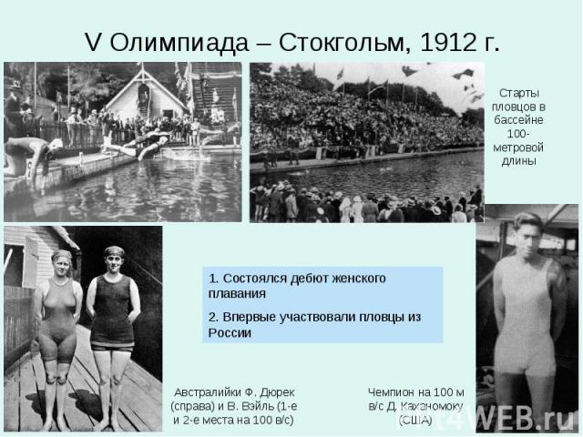
В 1896 г. плавание было включено в программу первых Олимпийских игр в Афинах.
В 1908 г. организована Международная любительская федерация плавания ФИНА.
Чемпионат Европы проводится с 1926года.
Чемпионат Мира проводится с 1973 года.

Slide 6
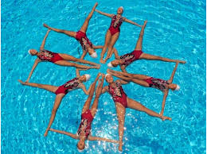
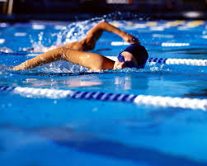
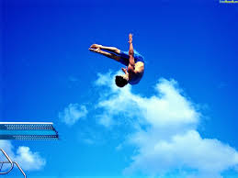
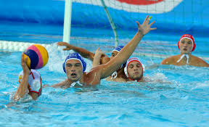
Классификация плавания
синхронное плавание
плавание
прыжки в воду
водное поло

Slide 7
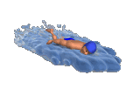
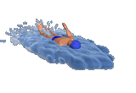
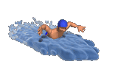

Способы плавания
Кроль на груди
Кроль на спине
Баттерфляй(«дельфин»)
Брасс

Slide 8
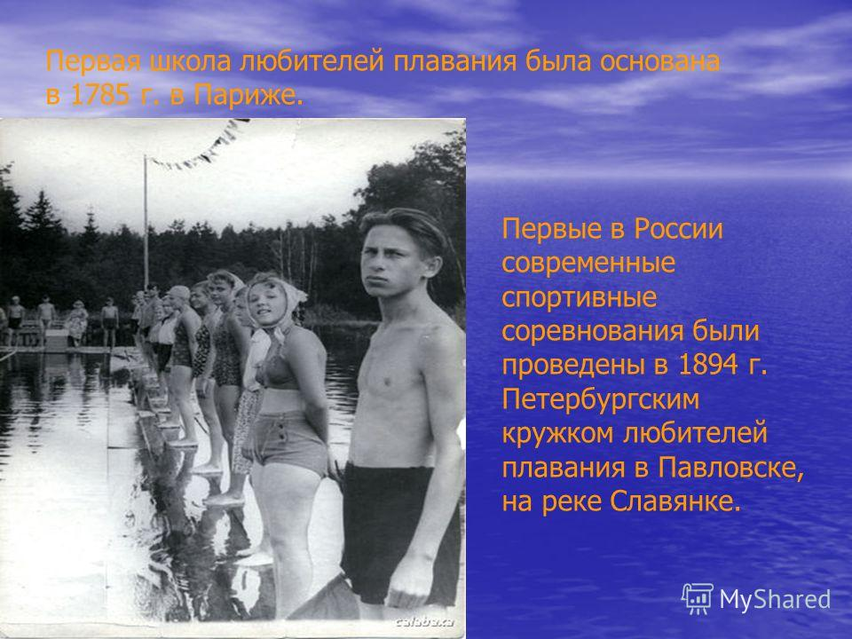
История развития плавания в России
В 1913 году впервые было проведено первенство России по плаванию.
В 1918 г. в Москве было проведено первое соревнование по плаванию СССР.
В 1920 В.Н. Песков организовал спортивное общество плавания "Дельфин", располагавшее открытым бассейном.
В 20-е годы в Москве открылось несколько школ плавания.
В 1921 г было проведено первое первенство СССР.
С 1928г. соревнования по плаванию входили в программу спартакиады СССР.

Slide 9
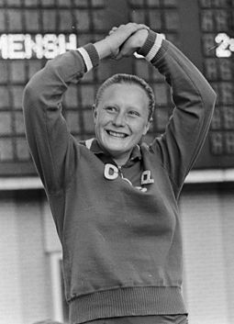
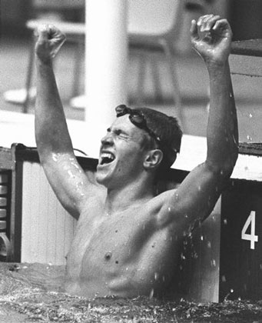
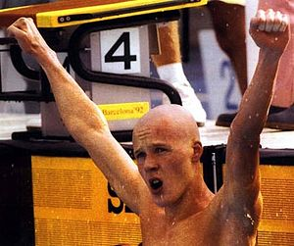
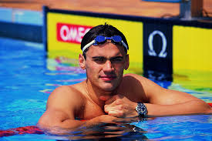
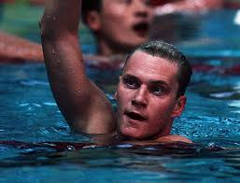
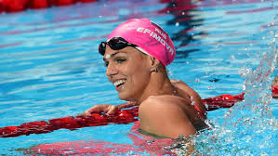
Сборная СССР впервые приняла участие в Олимпийских Играх 1952 года.
Г.Прозумщекова
В.Сальников
Е.Садовый
А.Попов
Д.Панкратов
Ю.Ефимова

Slide 10
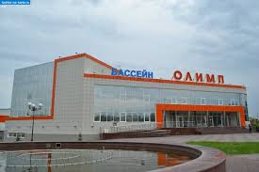
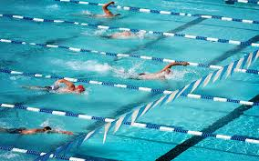
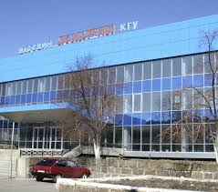
История развития плавания в Зауралье.

Slide 11
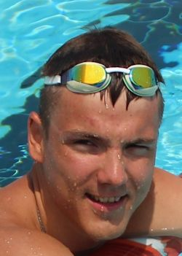
Сиднин М.А. – участник Паралимпийских игр
Заслуженный мастер спорта России. Мастер спорта России международного класса по плаванию (спорт лиц с поражением ОДА).
Участник Паралимпийских игр в Пекине 2008 года, серебряный призер чемпионата мира 2010 года (в эстафете).
Победитель (в эстафете) и бронзовый призер чемпионата Европы 2011 года, победитель Кубка Европы 2007 года, 5-кратный рекордсмен Европы, 30-кратный рекордсмен России.
Михаил Сиднин удостоен звания «Лучший спортсмен Курганской области» по итогам 2008, 2010, 2011 и 2012 годов.
Михаил Александрович в качестве факелоносца от Курганской области.
Тренер – заслуженный тренер России Ольга Викторовна Мыларщикова.

Slide 12
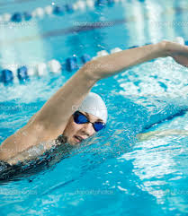
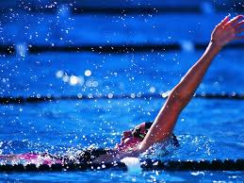
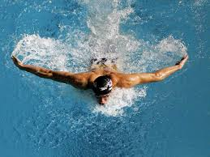
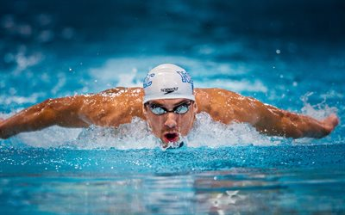

Slide 13
Спасибо за внимание!

